Slide 1
Екотранспорт
Підготував студент групи КВ-32 Сидоренко Владислав

Slide 2
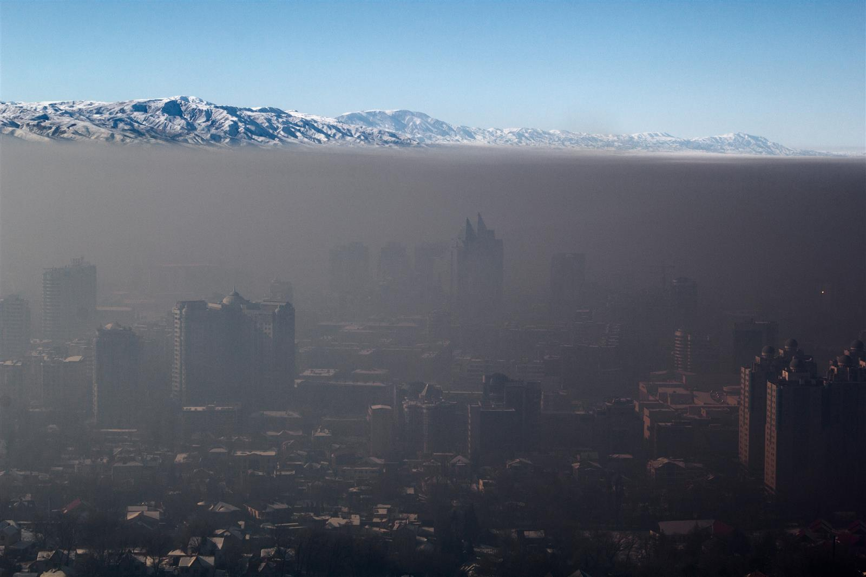
Проблема смогу

Slide 3
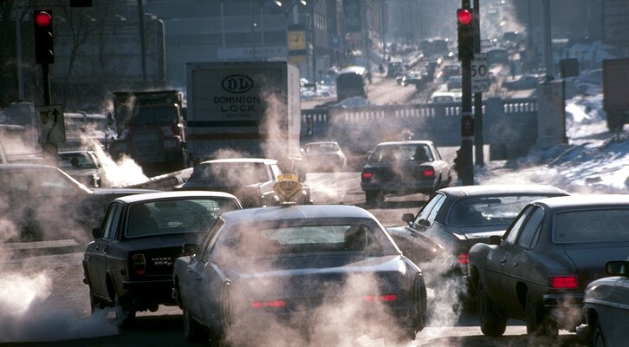

Slide 4
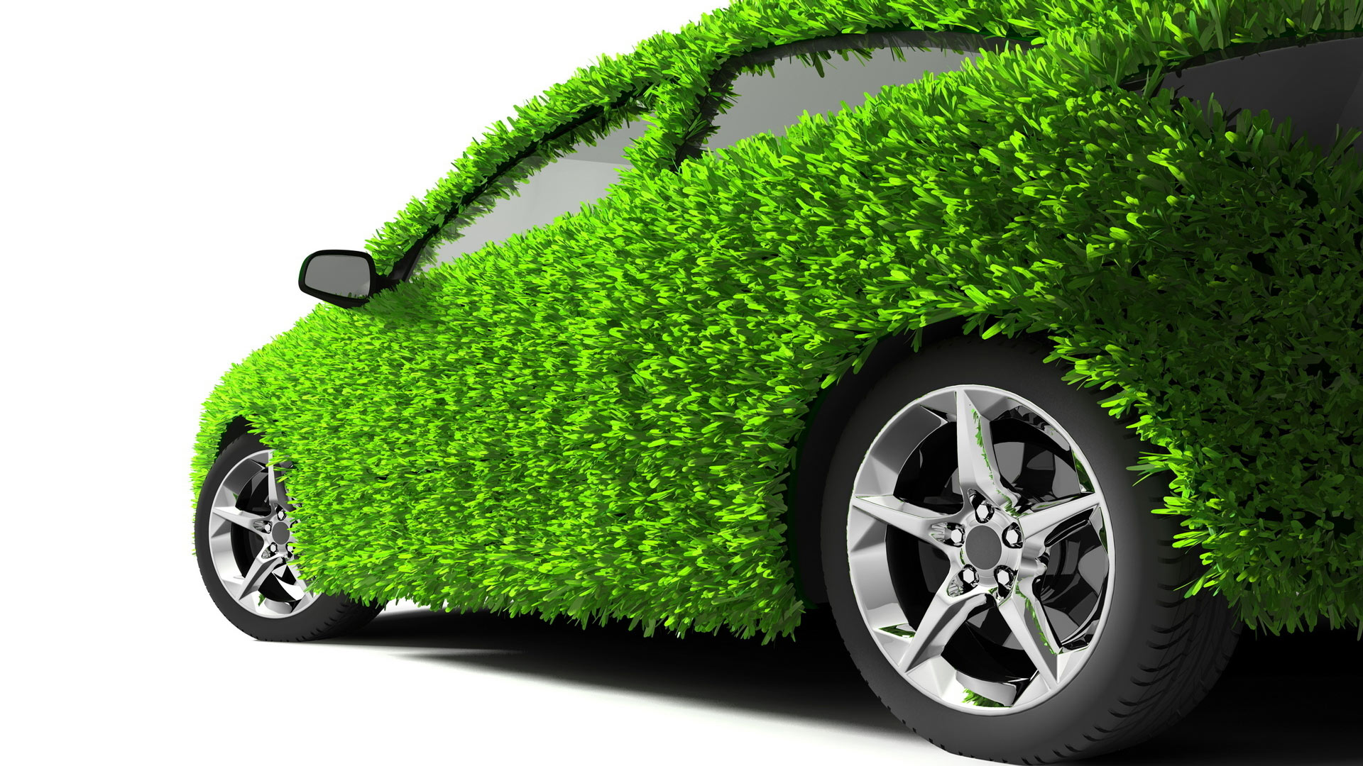

Slide 5
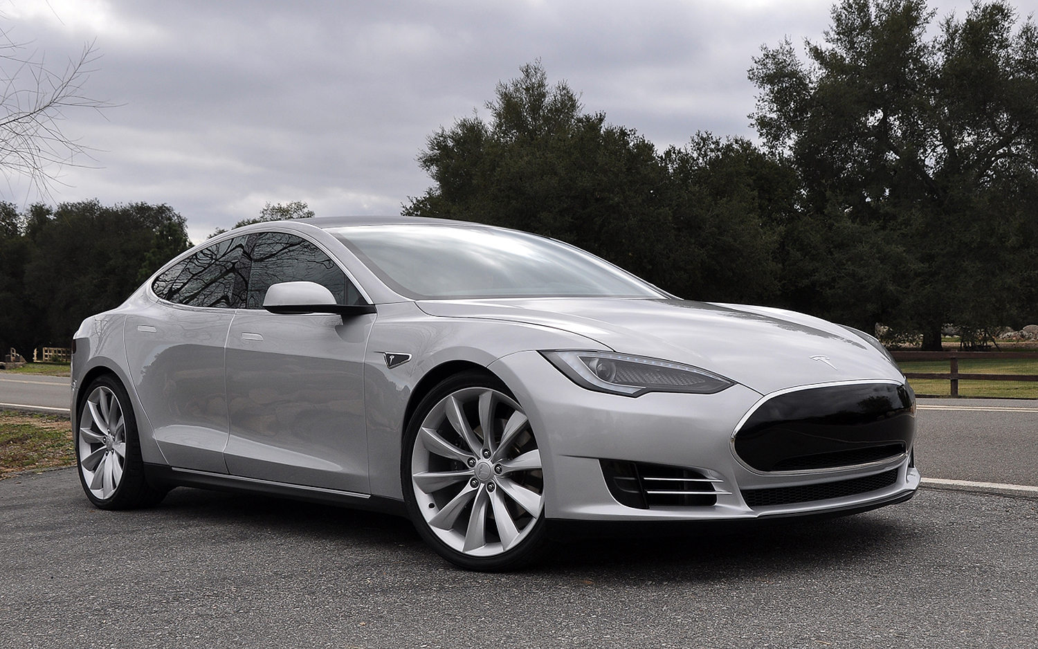
Електромобілі

Slide 6
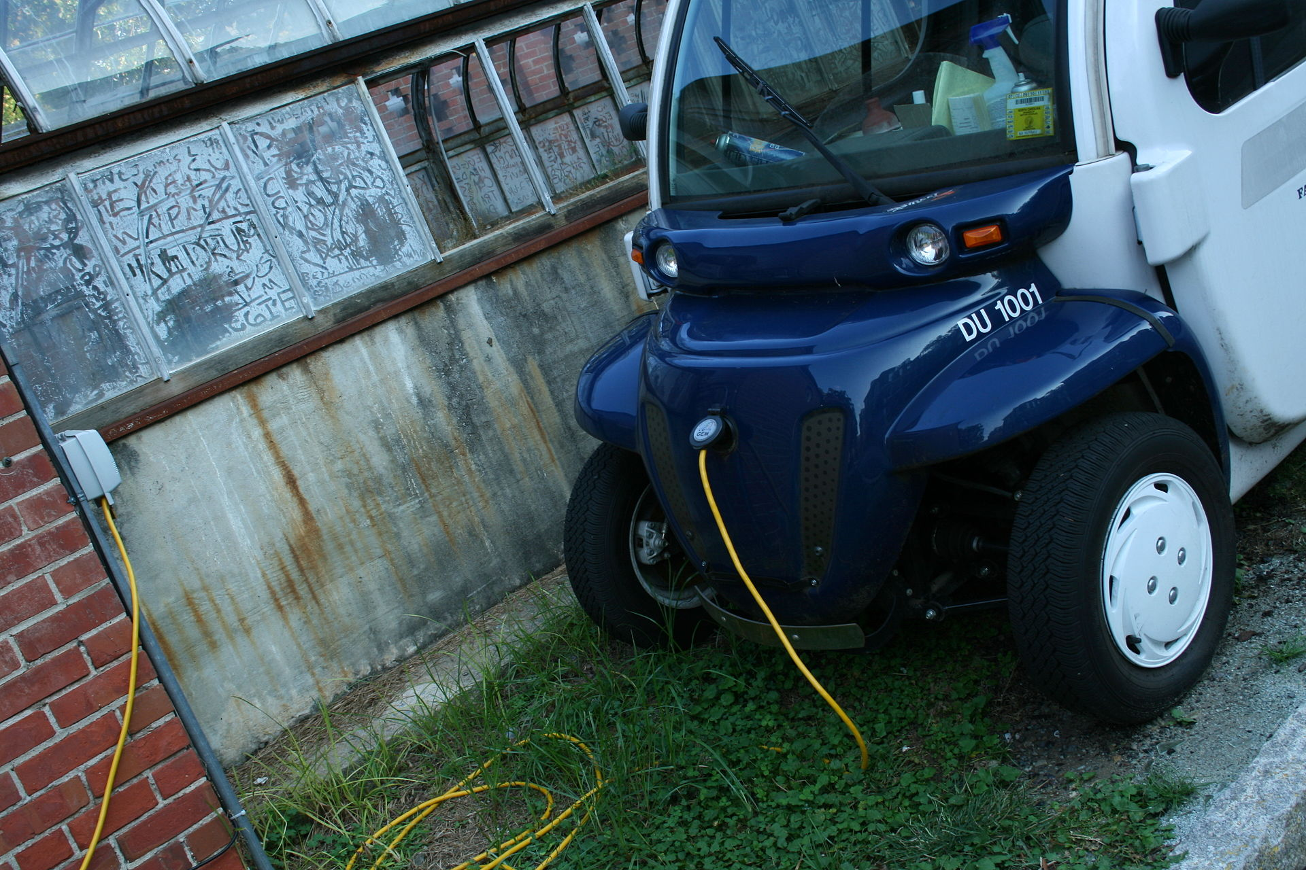

Slide 7
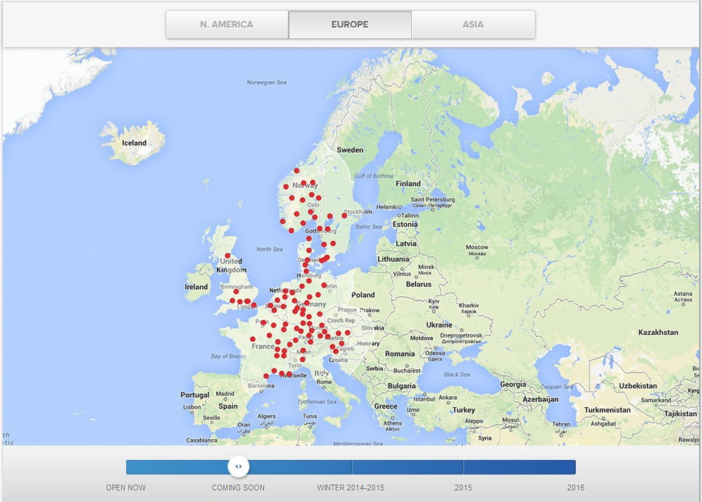

Slide 8
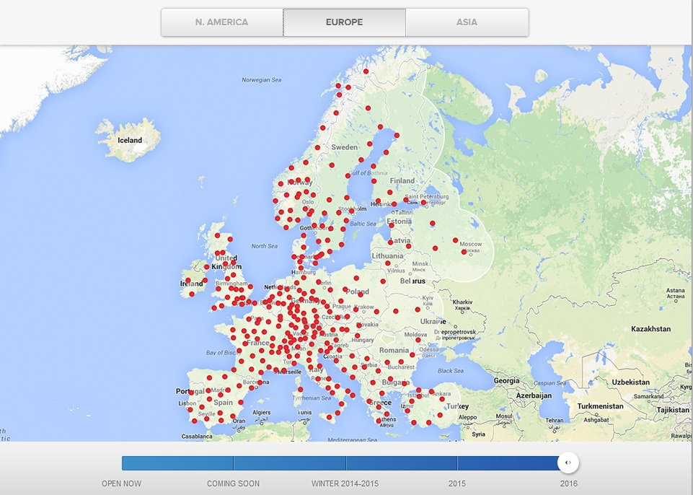

Slide 9
Плюси:
Відсутність шкідливих викидів;
Нижчі витрати на експлуатацію автомобіля: не потрібна дорога коробка передач і мастила до неї, двигун вн.згоряння (в т.ч. заміна масел, фільтрів, ремнів ГРМ) і його обслуговування, насосів високого тиску (якщо це диз.двигуни), паливних фільтрів,і ін.;
Простота конструкції і управління, висока надійність та довговічність екіпажної частини (до 20—25 років) у порівнянні зі звичайним автомобілем;
Тиха робота;
Можливість підзарядки від побутової електричної мережі (від розетки), але такий спосіб в 5—10 разів довший (триває біля 6 годин), ніж від спеціального високовольтного підзарядного пристрою;
Електромобіль — єдиний варіант застосування на легковому автотранспорті енергії, що виробляється АЕС і електростанціями інших типів;
Масове застосування електромобілів змогло б допомогти у вирішенні проблеми «енергетичного піку» за рахунок підзарядки акумуляторів в нічний час.

Slide 10
Мінуси:
Тесла Моторс змогла презентувати ефективний автомобіль: 4.2 сек 100 км\год, пробіг без зарядки 400 км на швидкості 110 км\год, потужність двигуна 300 кВт.
Акумулятор за півтора століття еволюції так і не досяг характеристик, що дозволяють електромобілю на рівних конкурувати з автомобілем за запасом ходу і ціною, незважаючи на значне вдосконалення конструкції.
Проблемою є виробництво та утилізація акумуляторів, які часто містять отруйні компоненти (наприклад, свинець або літій).
Для масового застосування електромобілів потрібне створення відповідної інфраструктури для підзарядки акумуляторів (зарядка на «автозарядних» станціях)
При масовому використанні електромобілів у момент їх зарядки від побутової мережі зростають перевантаження електричних мереж «останньої милі», що загрожує зниженням якості енергопостачання, ризиком локальних аварій
Тривалий час зарядки акумуляторів в порівнянні з заправкою паливом.

Slide 11
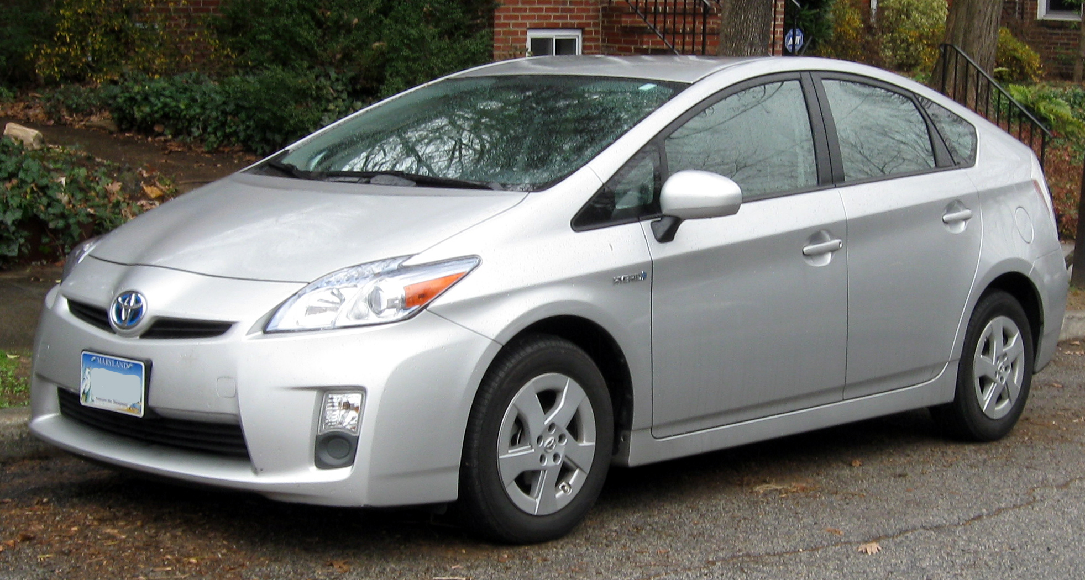
Гібридні автомобілі

Slide 12
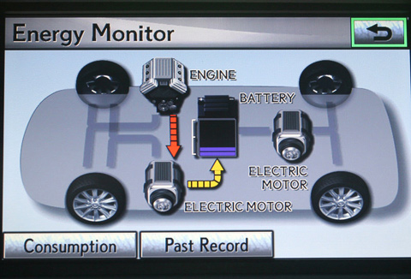

Slide 13
Інші види екотранспорту:
Flex-fuel
Flexible-fuel vehicle (FFV) — автомобіль з гнучким вибором палива — може їздити як на бензині, так і на суміші бензину з етанолом, причому в гнучких пропорціях (від 5 % до 95 %). Автомобіль має один паливний бак, адаптованність до різного складу палива досягається за рахунок оригінальної конструкції двигуна або за рахунок конструктивної модифікації звичайного бензинового двигуна внутрішнього згорання.
Зазвичай розуміється, що такі моделі їздять на паливі E85 — 85 % етанолу і 15 % бензину.
Транспорт на паливних елементах (водневий)
Повітремобіль (пневмомобіль)
Автомобіль, що використовує стиснене повітря для руху. В пневмомобілі енергія запасається шляхом нагнітання стисненого повітря в балони. Через систему розподілу повітря він потрапляє в пневмомотор, що приводить автомобіль до рух. Недоліком пневмомобіля є невеликий запас ходу. Основним шляхом його збільшення є підвищення тиску стисненого повітря, однак це пов'язано з ускладненням і подорожчанням як балонів, так і систем повітрерозподілення.

Slide 14
Список використаної літератури:
http://www.autoconsulting.com.ua/article.php?sid=28024
https://ru.wikipedia.org/wiki/%D0%AD%D0%BA%D0%BE%D0%BB%D0%BE%D0%B3%D0%B8%D1%87%D0%BD%D1%8B%D0%B5_%D0%B0%D0%B2%D1%82%D0%BE%D0%BC%D0%BE%D0%B1%D0%B8%D0%BB%D0%B8

